Slide 1
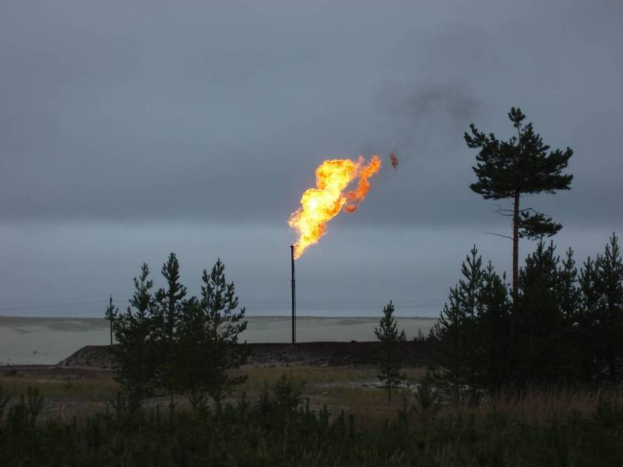
Министерство природных ресурсов и экологии Российской Федерации
2011
Экономическое стимулирование снижения объемов сжигания ПНГ
Директор Департамента экономики и финансов
Г.В. Выгон
Салехард, 12 апреля 2011 г.

Slide 2
Объемы и показатель сжигания ПНГ в России
Объем и показатель сжигания ПНГ по 9 крупнейшим компаниям
(около 86% добычи ПНГ в России)
Рост объемов и показателя сжигания в 2010 г. приходится на Ванкорское месторождение Роснефти

Slide 3
Структура использования ПНГ крупнейшими компаниями в 2010 г.
ГТЭС, котельные, печи, КС
ГРЭС, продажи СИБУРу, населению
Собственные ГПЗ процессинг на ГПЗ СИБУРа
Для достижения 5% сжигания ПНГ компании должны находить новые рынки сбыта и /или внедрять технологии газовых МУН

Slide 4
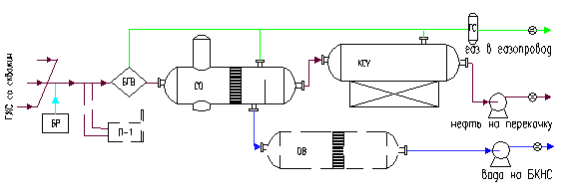
Проблемы измерения объемов извлечения и сжигания ПНГ
Схема подготовки нефти и учета ПНГ (УКПН)
Факел высокого давления
Факел низкого давления
Котельная
ГТЭС
ПНГ
ГРЭС, ГПЗ
1-я ступень
P=5÷8 атм.
≈75-80% ПНГ
2-я ступень
P=2÷3 атм.
≈15-20% ПНГ
3-я ступень
P=0,01 атм.
≈2-3% ПНГ
Товарная нефть
Вода
Нефтяные скважины
Установка очистки пластовой воды
Проблемы учета ПНГ
Отсутствие измерительных приборов на ФУ (данные по оснащенности противоречивы)
Низкая оснащенность измерительными приборами по ступеням сепарации
Отсутствие автоматизированных систем учета, влияние человеческого фактора
Отсутствие единых требований (стандартов) к измерительным приборам

Slide 5
Инвестиции в проекты утилизации ПНГ
За 7 лет инвестиции в программы утилизации ПНГ превысят 300 млрд. руб. (10% инвестиций в нефтедобычу)
Структура инвестиций:
35% - системы сбора и подготовки газа
25% - производство э/э
24% - переработка газа
Компании практически не инвестируют в МУН

Slide 6
Динамика сжигания ПНГ по компаниям
В России 5%-й уровень сжигания ПНГ будет достигнут только к 2014 году
18%
5%
На многих л/у показатель сжигания будет выше 5% после 2014 года

Slide 7
Проблемы применения действующего Постановления ПРФ №7
Основные принципы действующего ППРФ
Установлен целевой показатель сжигания ПНГ на уровне 5% от объема добычи
Введен повышающий коэффициент к ставкам платы за выбросы для объемов сжигания, превышающих целевое значение 4,5 Х 25 = 112,5
Введен повышающий коэффициент к ставкам платы за выбросы в случае, если ФУ не оборудована измерительным устройством 6 Х 25 = 150
Проблемы применения ППРФ
Размер платы не стимулирует инвестиции в утилизацию ПНГ
Не определен порядок расчета показателя сжигания
определение объема добычи (неуглеводородные компоненты, потери)
объект (лицензионный участок, недропользователь, холдинг)
период (год, квартал)
3. Не учитываются проблемы достижения целевого показателя сжигания
новые месторождений на этапе ОПР
удаленные и мелкие месторождения
ПНГ с высоким содержанием неуглеводородных компонентов

Slide 8
Плата за выбросы вредных (загрязняющих) веществ
Размер платежей за негативное воздействие (млрд. руб.)
Россия, всего
19
Выбросы в атмосферный воздух
4,5
Выбросы при добыче полезных ископаемых
1,2
Выбросы при добыче нефти и газа
0,7
При сжигании 15,7 млрд. куб. м ПНГ в год компании платят около 200 млн. руб. или 12,8 руб./тыс. куб. м
Выбросы при сжигании ПНГ на факелах
0,2
Для того, чтобы плата за выбросы стимулировала инвестиции в утилизацию ПНГ, она должна возрасти более чем в 100 раз

Slide 9
Расчет показателя сжигания: квотирование и вычеты
Показатель сжигания ПНГ
Материнская компания (холдинг)
Недропользователь i
Лицензионный участок ЛУij
Плата за выбросы, тыс. руб.
Плата за выбросы определяется на основании значений показателей сжигания ПНГ холдинга и каждого недропользователя с учетом инвестиций в проекты утилизации ПНГ

Slide 10
Проблемы утилизации ПНГ на новых месторождениях
Профиль объема добычи и сжигания ПНГ
ОПР: 3-5 лет, отбор запасов до 2%;
Обустройство: 2-3 года, накопленный отбор запасов до 5%
В период обустройства должен работать механизм вычетов расходов на утилизацию из платы
Добыча ПНГ на этапе ОПР незначительна, плата за выбросы невелика
Механизмы квотирования и вычетов при незначительных объемах добычи на этапе ОПР должны компенсировать повышение ставок платы за выбросы

Slide 11
Проблемы утилизации ПНГ для удаленных месторождений
На примере месторождений ОАО «Газпром нефть» в ЯНАО
Вынгапуровская группа
Утилизация ПНГ 2010г.: 69%
  Описание: Расширение узких мест системе транспорта ПНГ и ГПЗ
  Экономика: Капвложения: 3,7 млрд. руб. Экономика проекта маржинальная, проект реализуется
Вынгаяхинское
60 км, Ø 520
7 кг/см2
Еты-Пуровское
Отдаленные месторождения
40 км, Ø 720
4 кг/см2
  Описание: В радиусе >150 км полностью отсутствует транспортная инфраструктура
  Общие запасы нефти (АBC1+C2) около 20 млн. т нефти, текущая добыча нефти - 1 млн. т и ПНГ - 240 млн. куб.м.
  Экономика: Капвложения более 8 млрд. руб. Отрицательная экономика утилизации ПНГ делает общую экономику разработки месторождений неэффективной
Новогоднее
55 км, Ø 820
16 кг/см2
КС Вынгапуровская (ГПЗ)
60 км, Ø 530
7 кг/см2
Утилизация ПНГ 2010 г.: 7%
Вынгапуровское
Равнинное
Воргенское
Ярайнерское
В разработке
45 км
Чатылкинское
ОПР
150 км
22 км
22 км
ГРР
Холмистое
Южно-Удмурдское
Требование по достижению 5% сжигания для удаленных месторождений может привести к сокращению добычи нефти

Slide 12
Экономика утилизации ПНГ удаленного месторождения
Доходы бюджета – 21,7 млрд. руб.
млрд. руб.
Льгота по НДПИ может сделать реализацию проектов по утилизации ПНГ на удаленных месторождениях экономически целесообразной

Slide 13
Влияние платы за выбросы на нефтяную отрасль
Экономические показатели нефтедобывающей отрасли в 2010 г. (трлн. руб.)
Показатель
Значение
Выручка
5,9
Налоги
3,6
Операционный денежный поток
1,1
Инвестиции в разведку и добычу
0,8
Свободный денежный поток
0,3
Инвестиции в утилизацию ПНГ
0,05
Плата за выбросы
0,0002
Увеличение платы за выбросы при сжигании ПНГ в 100 раз не скажется на финансовом состоянии нефтяной отрасли

Slide 14
Риски неэффективных решений при утилизации ПНГ
Высокая плата за выбросы и жесткие требования по сжиганию могут привести:
Остановка добычи на месторождениях
плата за выбросы делает добычу нефти нерентабельной
затраты на утилизацию сделают дальнейшую разработку экономически неэффективной
несоблюдение условий лицензионных соглашений об утилизации 95%
2. Неэффективное использование ПНГ
строительство электростанций с низким КПД
производство излишнего тепла
закачка ПНГ в непродуктивный пласт
нарушение технологий при закачке, приводящее к прорыву газа и снижению КИН
3. Неэффективные инвестиционные решения
строительство избыточных мощностей ГПЗ, ГТЭС, ГПЭС, КС и трубопроводов
Падение добычи нефти
Снижение налоговых поступлений
Рост социальной напряженности
Нерациональное недропользование и использование ПНГ

Slide 15
Направление стимулирования утилизации ПНГ
Постановление Правительства РФ №7, Приказ Минприроды России
Показатель сжигания ПНГ рассчитывать по материнской компании
В случае превышения целевого значения показателя сжигания применять к нормативам платы повышающий коэффициент равный 100
В случае отсутствия системы автоматического учета ПНГ на факельной установке применять дополнительный показатель равный 10
Неприменение повышающих коэффициентов к плате за выбросы для месторождений с добычей ПНГ менее 5 млн. куб. м в год и содержанием неуглеводородных компонентов свыше 50%
Введение понижающих коэффициентов к плате за выбросы для компаний, реализующих программу утилизации ПНГ (аналог вычетов)
Законодательство
Введение понижающих коэффициентов к ставке НДПИ для удаленных и мелких месторождений
Вычеты из НДПИ расходов по проектам утилизации ПНГ
Обеспечение приоритетного доступа СОГ в ЕСГ
Обеспечение приоритетного подключения к энергосетям для параллельной работы на условиях «некотлового» тарифа

Slide 16
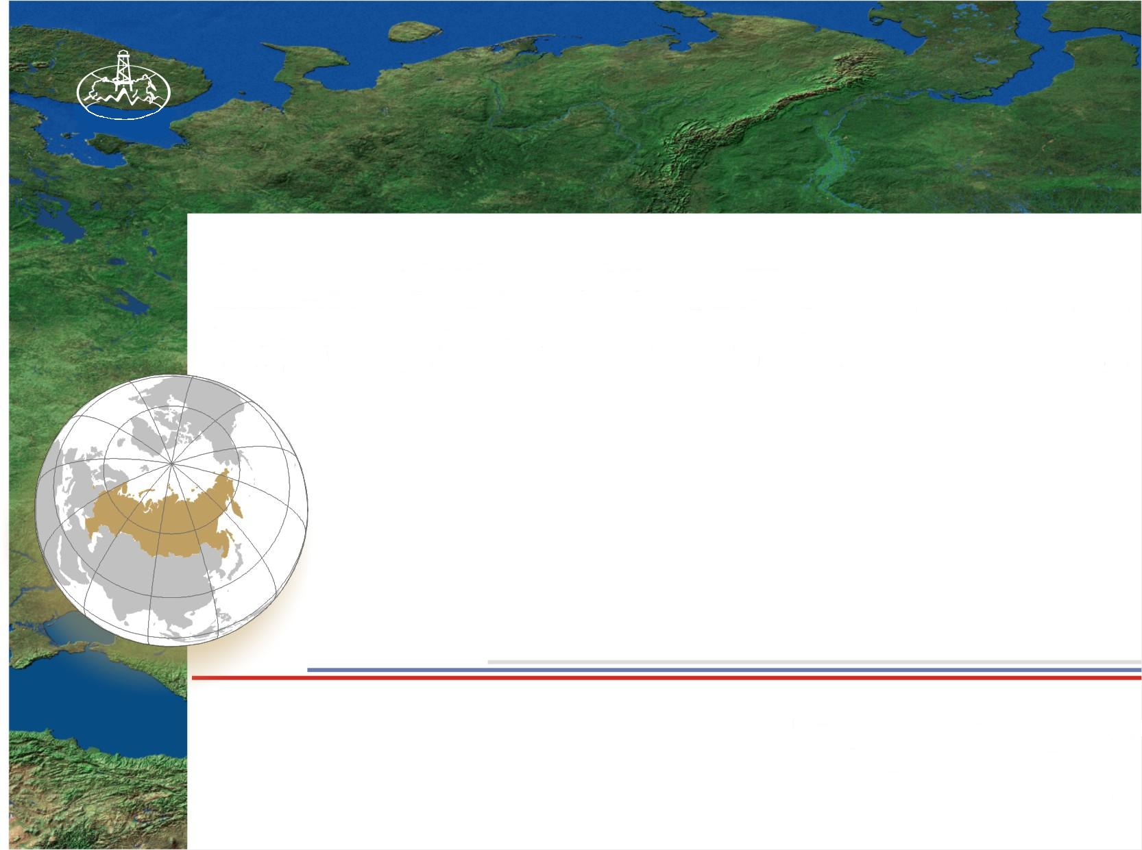
2011
СПАСИБО ЗА ВНИМАНИЕ!

